Slide 1
Благоустройство территории
«Зоны отдыха в г. Называевске»

Slide 2
СОДЕРЖАНИЕ:
Раздел1
Основныехарактеристикиинвестиционногопроекта
  Информацияопроекте...........................3
  Этапы реализациипроекта.......................4
  Виды услуг... . . . . . . . . . . . . . . . . . . .. . . ... . . . . . . . 5
  Инвестиционное предложение .................... 6
Раздел2
Анализэкономическойотрасли инвестиционногопроектаимаркетинг
  1. Транспортно-логистическийпотенциал
  Омскойобласти............... ..................7
  2. Анализрынка...................................8
  3. Планмаркетинга.................................12
  Раздел2
Основные характеристики инвестиционного проекта и и анализ сырьевого обеспечения
Раздел4
Локализацияинвестиционногопроекта
  Возможныетерритории
дляразмещения...........................13
Раздел5
Иноересурсноеобеспечение инвестиционногопроекта
  Кадровый потенциал......................14
  Возможные мерыподдержки..............15
  Административнаяподдержка
бизнеса....................................16

Slide 3
ИНФОРМАЦИЯОПРОЕКТЕ
Основныехарактеристикиинвестиционногопроекта
Наименованиеинвестиционногопроекта:Благоустройство территории
«Зона отдыха в г. Называевске»
Типпроекта:
Созданиеновогопроизводства(Greenfield)
Стадияинвестиционногопроекта–
предынвестиционная (инвестиционноепредложение)
Описаниепроекта:
Возведение пирса и обустройство прилегающей территории к водоему;
создание модульных некапитальных средств размещения.
Цельинвестиционногопроекта:
создание современных условий для качественного отдыха, превращение городского водоема в эстетически привлекательное и экологически чистое место отдыха.
Отрасль и подотрасльэкономики:
Деятельность в области спорта, отдыха и развлечений
ОКВЭД 93.29 Деятельность по организации отдыха и развлечений прочая
ОКВЭД 93.29.1 Деятельность парков отдыха и пляжей
Условияучастиявпроекте:
Внебюджетные средства
Производственнаямощность:
25 000 посещений в год

Slide 4
Основныехарактеристикиинвестиционногопроекта
ЭТАПЫРЕАЛИЗАЦИИПРОЕКТА:
123
4
5
6
7месяцевОформление земельного участка
1месяц
Проектирование
2месяцаПриобретение и доставка материалов
6месяцев
Монтаж
Строительство
1месяц
Благоустройство территории
1месяцНачало предоставления услуг
Срокреализации:до2-хлет

Slide 5
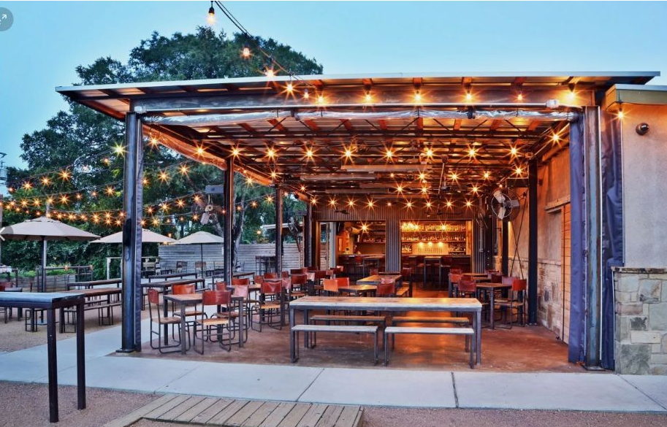
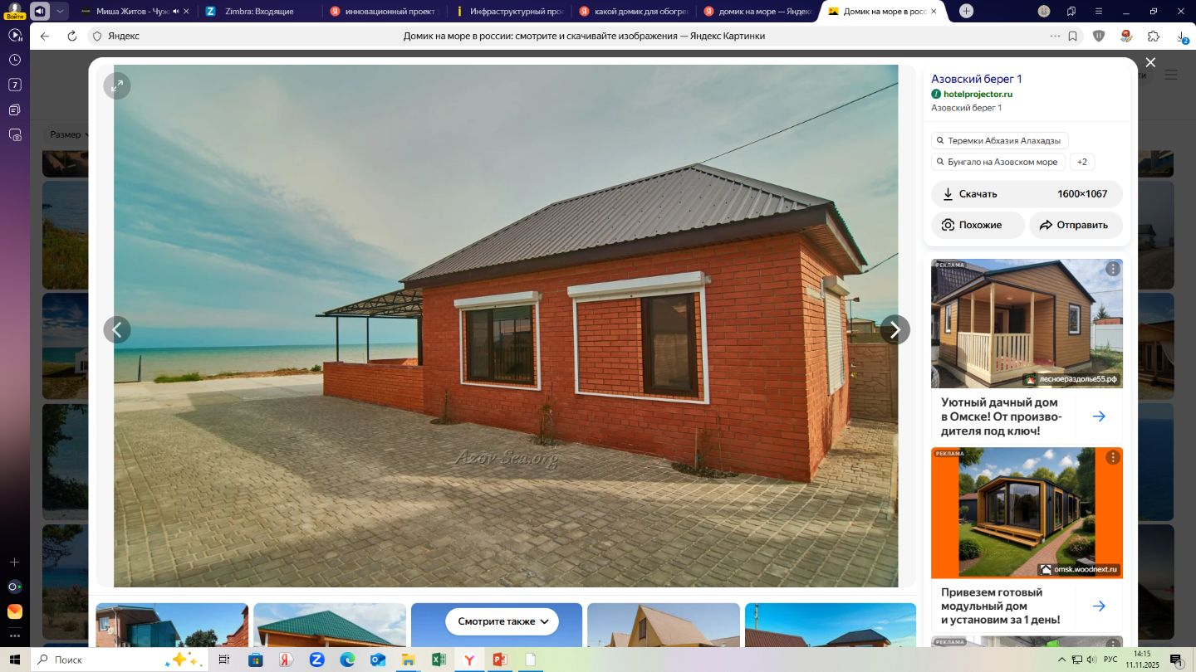
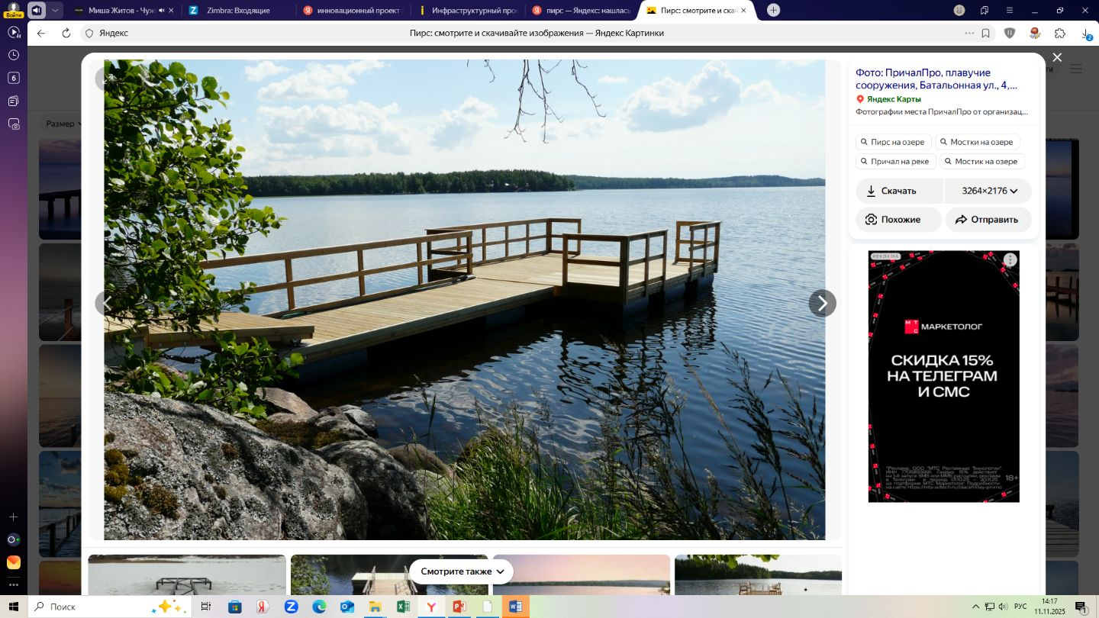
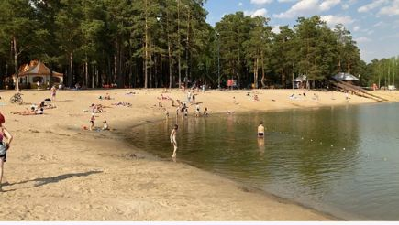
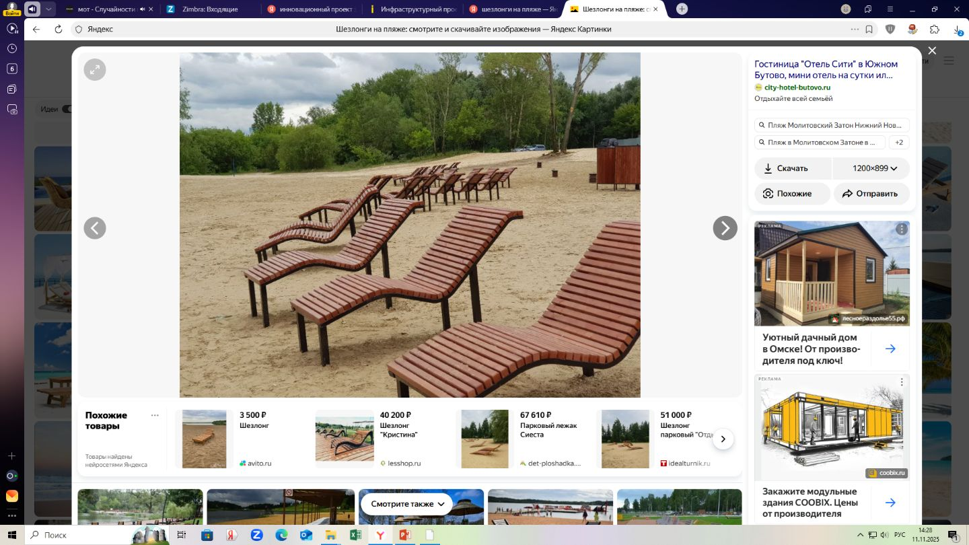
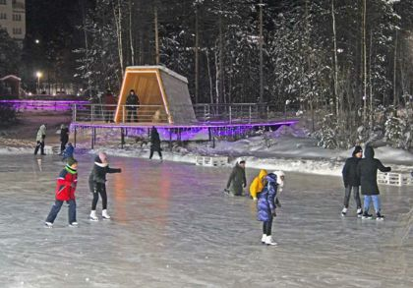
Основныехарактеристикиинвестиционногопроекта
ВИДЫ УСЛУГ
Теплаяраздевалка
Торговый объект
Зона для купания
Пирс
Зона отдыха
Ледовый каток на свежем воздухе

Slide 6

Основныехарактеристикиинвестиционногопроекта
ИНВЕСТИЦИОННОЕ ПРЕДЛОЖЕНИЕ
Благоустройство зоны отдыха г. Называевска включает в себя:
- Зона для купания;
- зона отдыха;
пирс;
торговый объект;
теплая раздевалка;
ледовый каток под открытым небом.
Зона купания
Это специально отведенное место на водоеме, предназначенное для безопасного плавания и отдыха на воде.
Основные характеристики зоны купания включают:
- Границы зоны отмечены специальными знаками и буями.
- Наличие спасательной службы и дежурства квалифицированных спасателей.
- Обеспеченность необходимым оборудованием для оказания первой помощи.
- Чистая вода, соответствующая санитарным нормам.
- Удобные подходы к воде, наличие пляжа или специальной площадки для входа в воду.
Возможность комфортного пребывания на берегу, включая места для отдыха и переодевания.
Зона отдыха
Специально обустроенные участки пляжного пространства, предназначенные для удобного отдыха, принятия солнечных ванн и расслабления.
Особенности зоны отдыха на пляже со шезлонгами;
- Шезлонги расположены вдоль линии водоема, обеспечивая удобный доступ к воде.
Зона отдыха создает атмосферу комфорта и позволяет насладиться полноценным отдыхом.

Slide 7
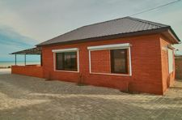
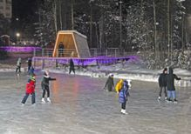
Основныехарактеристикиинвестиционногопроекта
ИНВЕСТИЦИОННОЕ ПРЕДЛОЖЕНИЕ
Пирс
Гидротехническое сооружение, которое выступает в акваторию водоёма и служит местом для отдыха на свежем воздухе.
Торговый объект
Павильон быстрого питания – предложение широкого ассортимента блюд: от классических бургеров и хот-доков до шаурмы, суши и мороженное, а также напитков: кофе, чай, соки и газированные напитки.
Теплая раздевалка
Помещение, предназначенное для переодевания любителей катания на коньках перед выходом на ледовую арену и после завершения тренировки или развлечения. Она обеспечивает комфортное пространство для смены одежды, хранения вещей и отдыха.
Основные характеристики теплой раздевалки включают:
-В каждой раздевалке установлены скамейки, шкафчики для хранения одежды и обуви, зеркала.
- Наличие отопления позволяет поддерживать оптимальную температуру воздуха, предотвращающую простудные заболевания и дискомфорт среди посетителей.
- Туалет обеспечивает гигиеничность и удобство пользователям.
А также помещение, которое предоставляет коньки на прокат. Широкий ассортимент коньков разных размеров и моделей для взрослых и детей.
Ледовый каток под открытым небом.
Открытая площадка с покрытием изо льда, расположенная вне закрытого помещения. Этот тип катка пользуется популярностью благодаря своей доступности и возможности насладиться зимней атмосферой под открытым небом. Возможность дышать свежим воздухом, наслаждаться природой и видом окружающей местности.

Slide 8
АКТУАЛЬНОСТЬ ПРОЕКТА
Анализэкономическойотраслиинвестиционногопроектаимаркетинг
В городе Называевск есть пустующая территория, которая нуждается в благоустройстве. Грамотно спланированная универсальная, многофункциональная зона отдыха - чистый воздух, красивый вид, взаимодействие с природой, семейный отдых у воды летом, и на льду в зимнее время на свежем воздухе становятся намного более полезными и востребованными.
Эффективная организация отдыха населения на уровне муниципального образования представляется важнейшей социальной задачей. Именно отдых обеспечивает работоспособное здоровое состояние организма человека, позволяя ему активно реализовывать свои цели во всех областях общественной жизни–экономической, политической, социальной и другой. Место отдыха населения–это участок территории, который с формирования закреплен для использования в целях обеспечения отдыха населения, а также система расположенных на нем помещений постоянного или временного характера, которая обеспечивает функциональные решения оборудования места отдыха.
Называевский район приобретет благоустроенную территорию-освещенную зону отдыха для людей разных возрастов. Каждый житель сможет внести свой вклад в будущий облик поселения. Это будет излюбленное место для всех жителей Называевского района.

Slide 9
ТРАНСПОРТНО-ЛОГИСТИЧЕСКИЙПОТЕНЦИАЛОМСКОЙОБЛАСТИ
Анализэкономическойотраслиинвестиционногопроектаимаркетинг
Автомобильные дорогиОмской области:
Общаяпротяженность729,9км
Крупныефедеральныеавтомобильныеавтомагистрали:
Р-402Тюмень–Ялуторовск–Ишим–Омск
Р-254Челябинск–Курган–Омск–Новосибирск(частьевропейскогомаршрутаE30 иазиатскогомаршрутаAH6)
А-320Омск–Черлак–границасреспубликойКазахстан(частьевропейскогомаршрутаE127 иазиатскогомаршрутаAH60)
Объемперевозимыхгрузовавтомобильнымтранспортоморганизаций>18млнтонн,
из нихмеждугородные перевозки>4млн тонн,международные перевозкиболее>9тыс.тонн
Заключеноконцессионноесоглашениеостроительствеавтомобильнойдороги
«СеверныйобходгородаОмска»,котораяможетстатьчастьюпродолжениятрассыМ-12
(Москва-Казань-Монголия)
Международныйаэропорт им.ДмитрияКарбышева:
Входитвтридцаткулучшихроссийскихаэропортов
поперевозкампассажиров,грузовипочты
1грузовойтерминал
соскладамииоткрытымиэстакадами
Ежегодныйпассажиропоток>1,7млнчел, объемгрузоперевозок>3тыс.тонн
Подписаноконцессионноесоглашение
остроительствеаэропорта«Омск-Федоровка»
впериод2026-2028гг.
Водныйтранспорт:
Обь-Иртышскийбассейнимеетсвязь сКазахстаномиКитаем
ОбеспечиваетсявыходОмскойобласти наСеверныйморскойпуть
инаАзиатско-Тихоокеанскийрегион
Развитаяимущественнаябазаречногопорта- свыше100единицфлота,механизированныегрузовыепричалы,складскиеплощадкиипомещения
Транссибирскаяжелезнодорожная магистраль:
ОбщаяпротяженностьпотерриторииОмскойобласти1209км
7грузовыхдворовсплощадкамидляхраненияискладами,25ж/дстанций
Международноесообщение:навостокемагистральобеспечиваетвыходнасетьжелезных дорогСевернойКореи,КитаяиМонголии,назападе-черезроссийскиепортыипограничные переходы–вевропейскиестраны
Уникальноеприграничноерасположениерегиона,
способствующеепрохождениюмощныхгрузопотоковповсемнаправлениям
ГраничитсУральскимфедеральнымокругом(38%границыобласти), сКазахстаном(34%границыобласти)
РазвитыеэкономическиесвязисУральскимфедеральнымокругом
Черезтерриториюрегионапроходитбольшинствогрузоввнаправлении Европа-Казахстан-СредняяАзия
НаличиеавтомобильногоижелезнодорожногосообщениясНур-Султаном способствуетэффективному взаимодействиюомскогои казахстанского транспортныхузлов
Наличиемногостороннихидвустороннихприграничных автомобильныхпунктовпропуска
9

Slide 10
АНАЛИЗ РЫНКА
Анализэкономическойотраслиинвестиционногопроектаимаркетинг
Благоустроенные озера Омской области
с оборудованными зонами отдыха
Ик
Расположен в Крутинском районе. На берегу озера есть базы отдыха с бассейном, детской площадкой, беседками с мануальными зонами.
Лебяжье
Расположено в Тюкалинском районе (125 км севернее Омска). На озере расположена одноименная база отдыха с русской баней, купелью и парной. Есть места для занятия спортом, оборудованные места для купания.

Slide 11
ПЛАНМАРКЕТИНГА
Анализэкономическойотраслиинвестиционногопроектаимаркетинг
1
Созданиеуникального предложения
Созданиелоготипа
Разработкавизуальнойайдентики
Подготовкалинейкидополнительных услуг
3
ИспользованиеCRM-системы
Автоматизациямаркетинга
Таргетированнаяреклама
Оценка эффективности маркетинговых кампаний
4
Цифровоймаркетинг
и информационнаяподдержка
Запуск сайта,контекстнаяреклама (Яндекс/Google),продвижениевсоцсетях
SEO-оптимизациядляповышениявидимостив поисковыхсистемах
Публикациянаотраслевыхпорталах
2
Сотрудничество с предприятиями на проведение мероприятий
Подписаниеконтрактов
Размещениенапрофильныхплатформах
Обеспечениеоперативной обработки заказов итехническойподдержки
565
Персонифицированныйподход кпостоянным клиентам

Slide 12
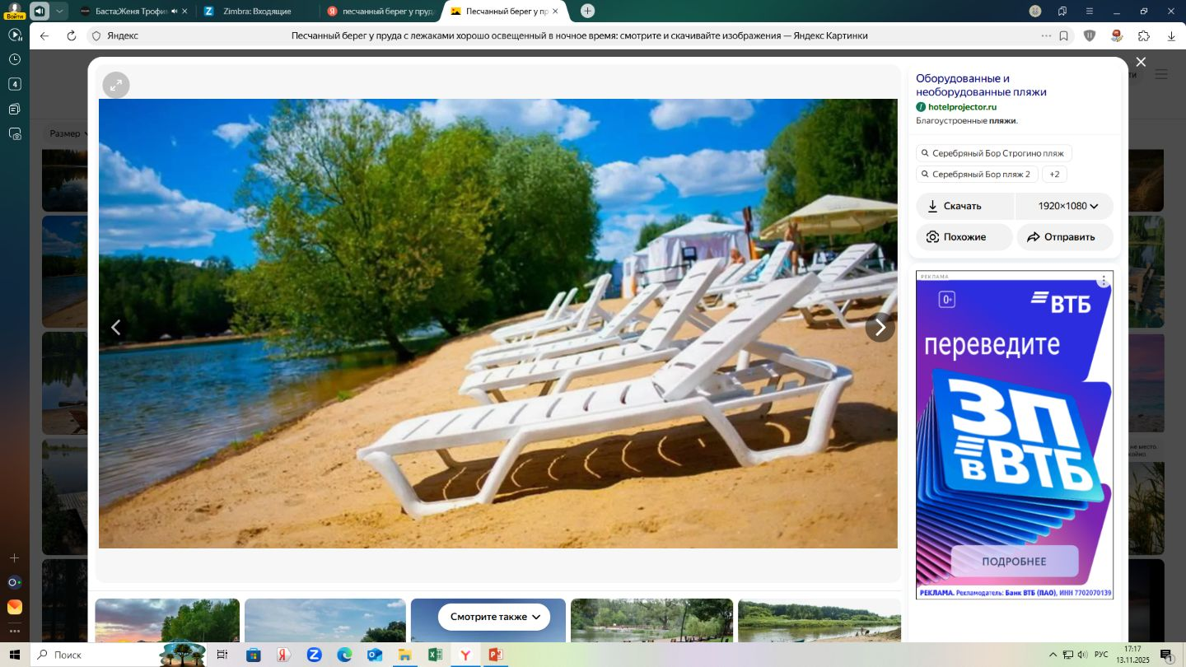
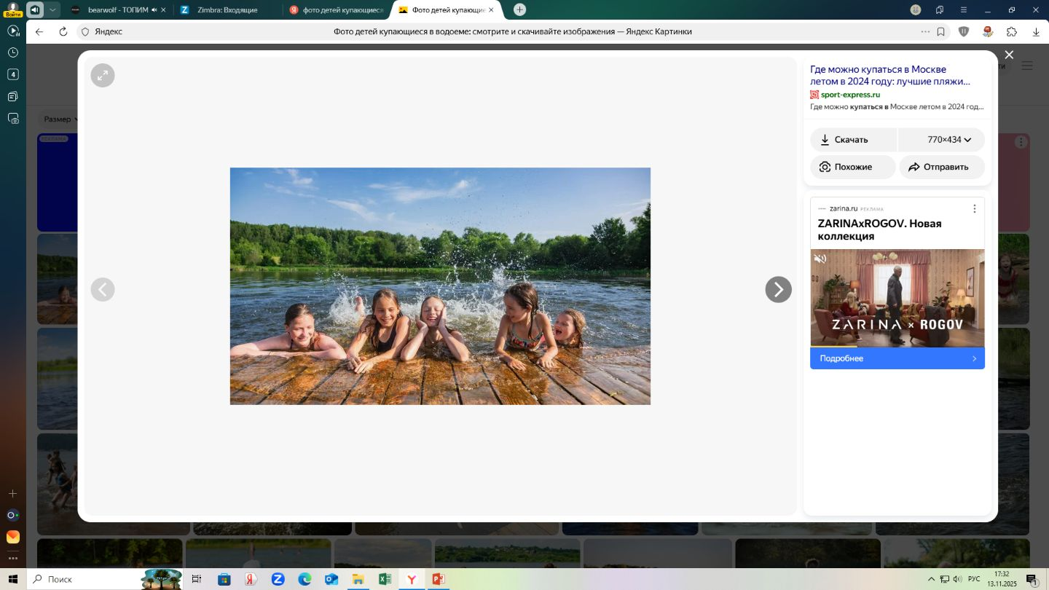
Преимущество благоустройство зоны отдыха г. Называевска
Анализэкономическойотраслиинвестиционногопроектаимаркетинг
1
3
Зона отдыха - чистый воздух, красивый вид, взаимодействие с природой, семейный отдых у воды летом, и на льду в зимнее время на свежем воздухе становятся намного более полезным и востребованным.
В летний период:
Места для купания будут иметь ограничения в виде буйков, за которые посетители пляжа не должны заплывать. Об этом все присутствующие оповещаются с помощью громкоговорителя, а также с помощью специальных табличек на берегу.
Дно водоёма на пляже будет иметь постепенный скат до глубины двух метров, а также будет очищено от коряг, мусора, растений, стекла и камней.
Отдельно будут ограничиваться участки для детей и не умеющих плавать, глубина этого участка не должна превышать 1,2 метра. На пляжах будет располагаться стенды с информацией об оказании первой помощи, о правилах поведения, о количестве лежаков, тентов и зонтов для защиты от солнца.
На берегу, на расстоянии не более 5 метров от воды, установят щиты со спасательными кругами. На кругах будет присутствовать надпись: «Бросай утопающему».
На территории пляжа будет находиться медицинский пункт, оборудованный средствами для оказания первой помощи людям.
На пляже будут биотуалеты, чтобы санитарные службы допустили его до работы. Также необходимо установят урны, на расстоянии 8-10 метров друг от друга.
4
2
565

Slide 13
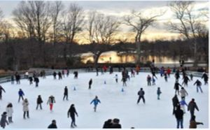
Преимущество благоустройство зоны отдыха г. Называевска
Анализэкономическойотраслиинвестиционногопроектаимаркетинг
1
3
Важно также обеспечить не только наличие инфраструктуры, но и ее высокое качество, т.к. население становятся все более требовательными к уровню сервиса. По этой причине уделяем особенное внимание оборудованию пляжа.
Из объектов инфраструктуры на первом этапе реализации проекта предполагается создание кафе-шашлычной (без алкоголя), павильон быстрого питания – предложение широкого ассортимента блюд: от классических бургеров и хот-доков до шаурмы, суши и мороженное, а также напитков: кофе, чай, соки и газированные напитки. Аренды спортивного инвентаря.
В зимний период:
Ледовый каток под открытым небом лучшее решение для веселого и запоминающего отдыха для детей и взрослых.
Места для катания будут соответствовать требованиям:
Толщина льда — не менее 5–6 см. Поверхность будет гладкой, без трещин и выбоин. Повреждения, возникающие во время катания, будет немедленно ограждать подвижными знаками и устранять.
Размер ледяной поверхности для фигурного катания — из расчёта 30 кв. м льда на одного катающегося, при этом длина площадки должна быть 60 м, а ширина — 30 м. Для массового катания и обучения катанию на коньках размер не нормируется и определяется из расчёта 15 кв. м на одного катающегося и 25 кв. м на одного обучающегося катанию.
4
2
565

Slide 14
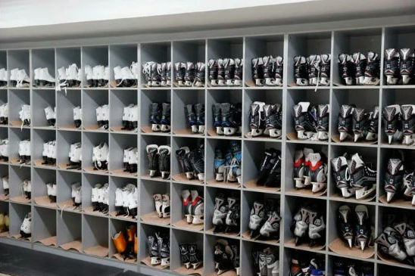
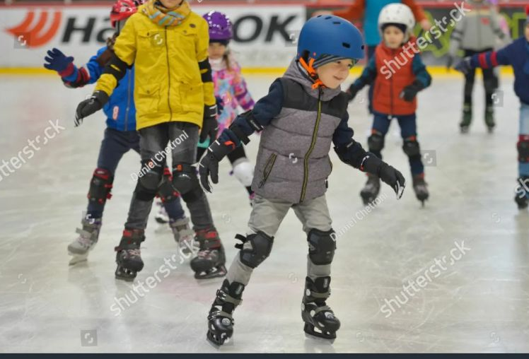
Преимущество благоустройство зоны отдыха г. Называевска
Анализэкономическойотраслиинвестиционногопроектаимаркетинг
1
3
Искусственное освещение будет равномерно освещать всю ледяную поверхность. Освещённость поверхности льда для скоростного бега и фигурного катания на коньках,.
Будет предусмотрены гардероб, раздевалка, грелка (вестибюль-грелка), туалет прокат коньков. Температура воздуха в помещении грелки должна быть 16 °C, кратность воздухообмена — 20 куб. м в час.
4
2
565

Slide 15
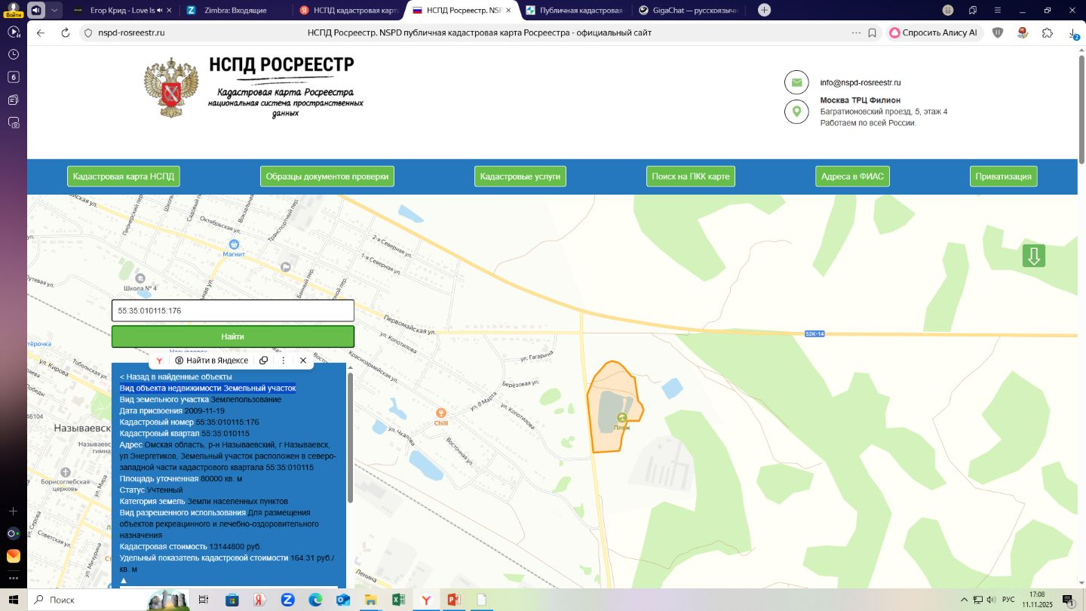
ВОЗМОЖНЫЕТЕРРИТОРИИДЛЯРАЗМЕЩЕНИЯ
Локализацияинвестиционногопроекта
Локация : 55:35:010115:176
Омская область,
Называевский район, г. Называевск,
Площадь:8 га (есть возможность привлечь для проекта близлежащие земельные участки)
Категория земель: земли населенных пунктов
Разрешенное использования: Для размещения объектов рекреационного и лечебно-оздоровительного назначения.
Расположение: у областной автодороги Называевск-Тюкалинск
2
1
2
3

Slide 16




Иноересурсноеобеспечениеинвестиционногопроекта
КАДРОВЫЙПОТЕНЦИАЛ
Общаячисленностьнаселения Омскойобласти
1805,8тыс.человек
Среднемесячнаяноминальная начисленнаязаработнаяплатаза2024г.
Омскаяобласть Называевский район
64 428руб.46 477 руб.
СФО
76 941руб.
РФ
87 952руб.
53,9%
женщины
46,1%
мужчины
Численностьрабочейсилы,2024г.
925,4тыс.человек.
Образование:
19образовательныхорганизацийвысшегообразования 59СУЗов
120тыс.студентов
(высшееисреднеспец.образование)
Основныенаправленияподготовки:
машиностроение:
5
тыс.студентов
химическиетехнологии:
2,6
тыс.студентов
с/хиветеринария: 7,5тыс.студентов и1тыс.аспирантов
16

Slide 17
ВОЗМОЖНЫЕМЕРЫПОДДЕРЖКИ
Иноересурсноеобеспечениеинвестиционногопроекта
Меры поддержки | Эффектотприменения
Присвоениеинвестиционномупроектустатусамасштабного инвестиционногопроекта | Предоставлениеземельногоучасткаварендубезпроведенияторговдля строительства
СубсидииСМСП (до1,5млнруб.) | Возмещениезатратнаприобретениеоборудования,относящегосяковторой ивышеамортизационнымгруппам
МикрозаймыСМСП (до5млнруб.насрокнеболее3летпоставкеот4%до12%) | Приобретениеосновныхсредств,внедрениеновыхтехнологий,развитие научно-техническойи инновационнойдеятельности
Субсидия на возмещение части затрат на обеспечение инфраструктурой производственных объектов агропромышленного комплекса Омской области (90 % от понесенных затрат размер субсидии не может быть более 100 млн. рублей на один производственный объект АПК) | Возмещение части затрат на: 1) строительство (реконструкцию) объектов инфраструктуры: 2) оплату услуг технологического присоединения к сетям электроснабжения и (или) к централизованным системам водоснабжения и (или) водоотведения, и (или) к сетям газоснабжения (далее - технологическое присоединение); 3) выполнение проектно-изыскательских работ, включая разработку и экспертизу проектно-сметной документации для объектов инфраструктуры.
СубсидииСМСП (до1,5млнруб.) | Финансирование или возмещение затрат на создание модульных некапитальных средств размещения при реализации инвестиционных проектов
ГарантийнаяподдержкаСМСПРегиональнымгарантийнымцентром (поручительствонеболее25млнруб.приставкевознаграждения0,25-1,25%) | Поручительство в обеспечениеобязательств СМСПпередфинансовыми организациями
17

Slide 18



АДМИНИСТРАТИВНАЯПОДДЕРЖКАБИЗНЕСА
Иноересурсноеобеспечениеинвестиционногопроекта
Сопровождениеинвестиционных проектовврежиме «одногоокна»
Содействиереализации проектовипредставлениеинтересовворганахвласти Омскойобластииорганахместногосамоуправления
Подборплощадокдляреализации инвестиционныхпроектов
Разработка, доработка,экспертизабизнес-планов,технико-экономических обоснований ифинансовых моделейинвестиционных проектов
Информационно-консультационная,юридическая,консалтинговаяпомощь повопросамполучениямергосударственнойподдержкииреализации инвестиционногопроектанатерриториирегиона
investomsk.ru
Телефон:+7(3812)40-80-49
info@investomsk.ru,arvd@mail.ru
Агентстворазвития и инвестиций Омскойобласти
Инвестиционныйинтернет-портал Омскойобласти
investomsk.ru
Омск,ул.70летОктября, 25/2,каб.4-3
18

